Slide 1



Реализация
ЦЕЛЕВОЙ МОДЕЛИ НАСТАВНИЧЕСТВА
в г. Новокузнецке
Галиуллина Елена Михайловна,
методист НМО МАОУ ДПО ИПК

Slide 2
Распоряжение Минпросвещения РФ № 145 от 25.12.2019 «Об утверждении методологии (целевой модели) наставничества обучающихся для организаций, осуществляющих образовательную деятельность по общеобразовательным, дополнительным общеобразовательным и программам среднего профессионального образования, в том числе с применением лучших практик обмена опытом между обучающимися».
Письмо Минпросвещения России и Профессионального союза работников народного образования и науки РФ № АЗ-1128/08 от 21.12.2021 «Методические рекомендации по разработке и внедрению системы (целевой модели) наставничества педагогических работников в образовательных организациях»
Приказ Министерства образования Кузбасса № 1605 от 28.06.2022 «О системе наставничества педагогических работников в образовательных организациях Кемеровской области – Кузбасса, осуществляющих образовательную деятельность по реализации основных и дополнительных общеобразовательных программ и образовательных программ среднего профессионального образования»
Приказ КОиН № 1438 от 29.12.2020 «Об утверждении плана мероприятий (Дорожная карта) по внедрению целевой модели наставничества на 2021-2024 г. г.»
Нормативные документы реализации ЦМН

Slide 3
Цель системы (целевой модели) наставничества педагогических работников
Создание системы правовых, организационно-педагогических, учебно-методических, управленческих, финансовых условий и механизмов развития наставничества в образовательных организациях для обеспечения непрерывного профессионального роста и профессионального самоопределения педагогических работников, самореализации и закрепления в профессии, включая молодых/начинающих педагогов

Slide 4
Задачи системы (целевой модели) наставничества педагогических работников
Содействовать повышению правового и социально-профессионального статуса наставников, соблюдению гарантий профессиональных прав и свобод наставляемых;
Обеспечивать соответствующую помощь в формировании межшкольной цифровой информационно-коммуникативной среды наставничества, взаимодействия административно-управленческих (вертикальных) методов и самоорганизующихся недирективных (горизонтальных) инициатив;
Оказывать методическую помощь в реализации различных форм и видов наставничества педагогических работников в образовательных организациях;
Способствовать формированию единого научно-методического сопровождения педагогических работников, развитию стратегических партнерских отношений в сфере наставничества на институциональном и внеинституциональном уровнях.

Slide 5
Формы наставничества в образовательной организации
Целевая модель наставничества
педагогических работников
Педагог – педагог
Руководитель образовательной организации – педагог
Работодатель – студент педагогического вуза/колледжа
Педагог вуза/колледжа – молодой педагог образовательной организации
Социальный партнер – педагогический работник образовательной организации

Slide 6
Модели взаимодействия по форме наставничества «Педагог – педагог»
«опытный педагог – молодой специалист»
«лидер педагогического сообщества – педагог, испытывающий профессиональные затруднения в сфере коммуникации»
«педагог-новатор – консервативный педагог»
«опытный предметник – неопытный предметник»

Slide 7
Опорные площадки
МАОУ ДПО ИПК по реализации ЦМН
МБОУ «СОШ № 79» «Наставничество как одна из форм профессионального, личностного и творческого развития педагогов и учащихся»
МБОУ «ООШ № 43» «Наставничество в общеобразовательной организации»
МАОУ «СОШ № 110» «Реализация целевой модели наставничества»

Slide 8
Мониторинг эффективности реализации ЦМН
Показатели Количество ОО, в которых реализуется ЦМН Доля детей в возрасте от 10 до 19 лет от общего количества детей, вошедших в программы наставничества в роли наставляемого Доля детей в возрасте от 15 до 19 лет от общего количества детей, вошедших в программы наставничества в роли наставника Доля учителей – молодых специалистов, вошедших в программы наставничества в роли наставляемых Доля предприятий (организаций) от общего количества предприятий города, вошедших в программы наставничества, предоставив своих наставников | Результаты 2022 г. 100% 13,4% 1,6% 98% 0,14% | Планируемые показатели Минпросвещения РФ на 2024 г. 100% 70% 10% 70% 30%

Slide 9
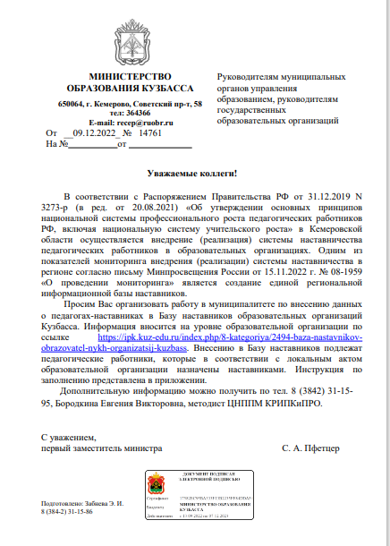
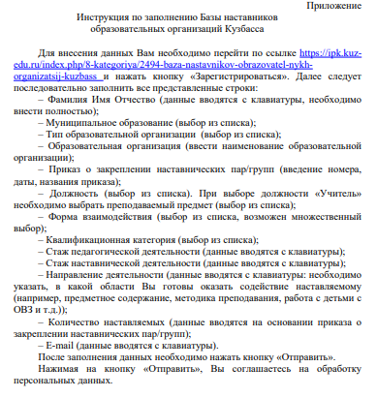
База наставников образовательных организаций Кузбасса – заполнить до 16.01.2023

Slide 10
2022 г. Мониторинг реализации ЦМН в ДОО
Количество наставников – 74 чел.
ДОО | Наставники (чел)
 | 2022 г.
МА ДОУ «ЦРР - ДС № 3» | 4
МБ ДОУ «ЦРР – ДС № 6» | 1
МБ ДОУ «ДС №10» | 7
МБ ДОУ «ДС № 17» | 1
МБ ДОУ «ДС №18» | 1
МБ ДОУ «ДС №33» | 2
МБ ДОУ «ДС №70» | 2
МБ ДОУ «ДС № 76» | 1
МК ДОУ "ДС №78" | 1
МБ ДОУ «ДС № 79» | 2
МБ ДОУ «ДС №88» | 1
МБ ДОУ «ДС № 101» | 1
МБ ДОУ «ДС № 117» | 1
МБ ДОУ «ДС № 133» | 2
МБ ДОУ "ДС № 139" | 1
МБ ДОУ «ДС № 145» | 2
МБ ДОУ «ДС №150» | 1
МБ ДОУ «ДС № 153» | 1
МБ ДОУ «ДС № 156» | 1
МБ ДОУ «ДС № 157» | 2
МБ ДОУ «ДС№158» | 1
МА ДОУ « ДС № 165» | 1
МА ДОУ «ЦРР – ДС №175» | 2
МБ ДОУ «ДС № 178» | 1
ДОО | Наставники (чел)
МБ ДОУ «ДС № 186» | 1
МК ДОУ «ДС № 188» | 1
МБ ДОУ «ДС № 193» | 1
МБ ДОУ «ДС № 194» | 1
МБ ДОУ «ДС № 196» | 3
МБ ДОУ «ДС № 207» | 1
МБ ДОУ «ДС № 214» | 1
МБ ДОУ «ДС № 215» | 1
МБ ДОУ «ДС № 217» | 1
МБ ДОУ «ЦРР – ДС № 224» | 1
МК ДОУ «ДС №225» | 1
МБ ДОУ «ДС № 226» | 3
МБ ДОУ «ДС № 233» | 3
МБ ДОУ «ДС № 237» | 2
МБ ДОУ «ДС № 240» | 1
МБ ДОУ «ДС № 242» | 2
МБ ДОУ "ДС № 246" | 1
МБ ДОУ «ДС № 249» | 2
МБ ДОУ «ДС № 252» | 3
МБ ДОУ «ДС № 253» | 1
МК ДОУ «ДС № 254» | 1
МБ ДОУ «ДС № 255» | 1
МБ ДОУ «ДС № 272» | 1

Slide 11
На сайте ОО размещаются сведения по реализации ЦМН
Федеральная, региональная, муниципальная и локальная нормативно-правовая база в сфере наставничества;
Персонализированные программы наставничества педагогических работников;
Лучшие кейсы персонализированных программ наставничества педагогических работников;
Базы наставников и наставляемых;
Методические рекомендации;
Новости и анонсы мероприятий и программ наставничества педагогических работников ОО;
Результаты персонализированных программ наставничества педагогических работников в ОО после их завершения.

Slide 12
Муниципальный координатор реализации целевой модели наставничества в г. Новокузнецке
Галиуллина Елена Михайловна, методист НМО МАОУ ДПО ИПК, каб. 108
8 (3843) 73-75-54 nmo.ipk@mail.ru

